Slide 1
细胞信号转导
信号整合与控制

Slide 2
细胞应答反应的特征
细胞对信号的应答反应具有发散性或者收敛性的特征，细胞在对胞外信号产生细胞反应的机制通常分为三种情况
1.通过细胞外信号的强度或者持续时间的不同，产生对细胞的控制效应
举例：NGF（神经生长因子）和EGF（上皮生长因子）都是RTK的配体，但是与EGF相比，NGF是Ras-MAPK信号转导通路中表现更强的激活子，受体激活信号通路所需的刺激时间相应较短。
2.不同细胞中，相同受体因不同的胞内信号蛋白可以引发不同的下游通路
举例：在秀丽隐杆线虫的研究中，EGF信号可以引发5种不同的的下游信号反应，受体均为RTK。其中4种是有相似相通的Ras-MAPK信号通路介导的，而第5种则是利用IP3-钙火花机制引起的信号反应

Slide 3
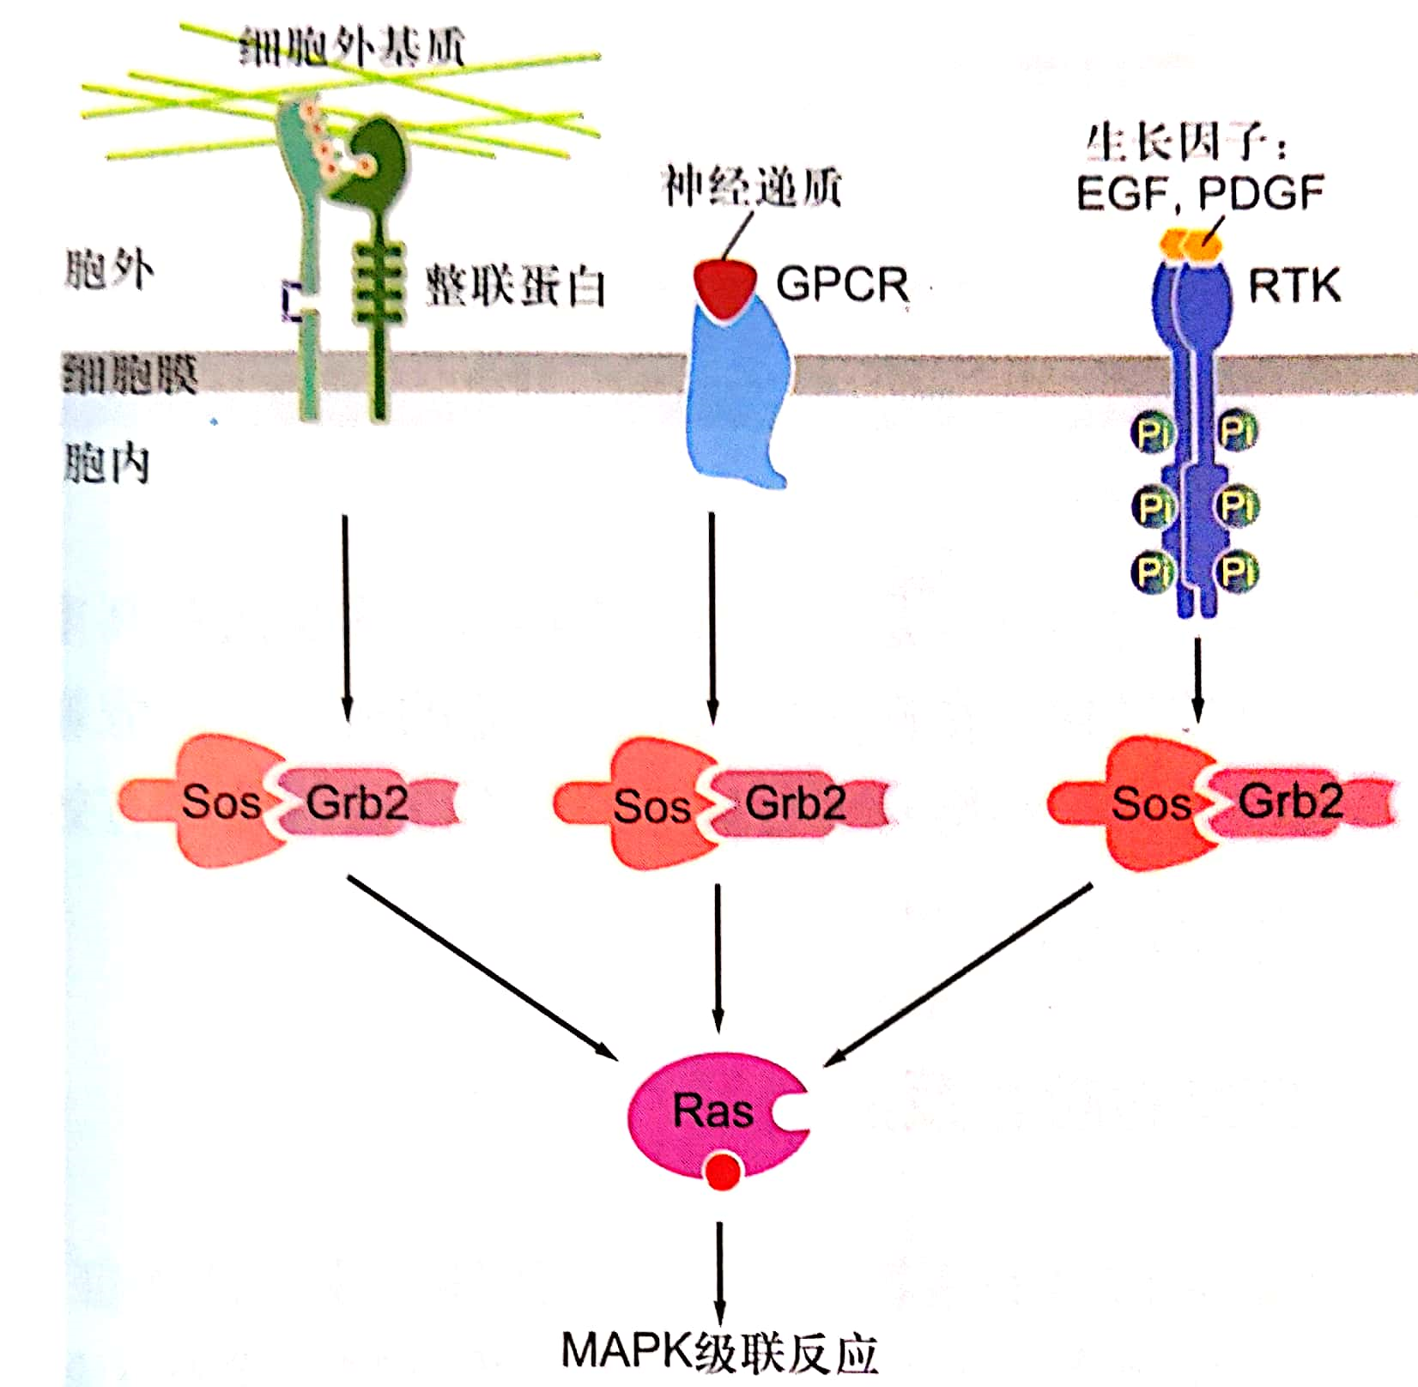
细胞应答反应的特征
3.细胞通过整合不同通路的输入信号调节细胞对信号的反应。
不同类型的受体特异性识别并结合各自的配体，来自各种非相关受体的信号，通过2条或多条信号途径，在向下游传递时，经过整联蛋白在细胞内汇聚，收敛为激活一个共同的效应器的信号。这是信号通路收敛性的体现。
细胞通路的发散性主要体现在单一类型受体产生条信号通路。

Slide 4
蛋白激酶的网络整合信息
在此前的学习中我们不难体会到，许多蛋白激酶将不同类型的受体介导的信号通路联系了起来，例如磷脂酶C相关的磷脂代谢反应，在酶联受体RTK和G蛋白偶联受体中均有体现。
单一的细胞信号通路是线性的，但是实际上的信号通路则是呈现网络结构，多种信号之间具有交互的特点，可以构成复杂的信号网格系统。蛋白激酶是信号网格系统的重要节点之一。

Slide 5
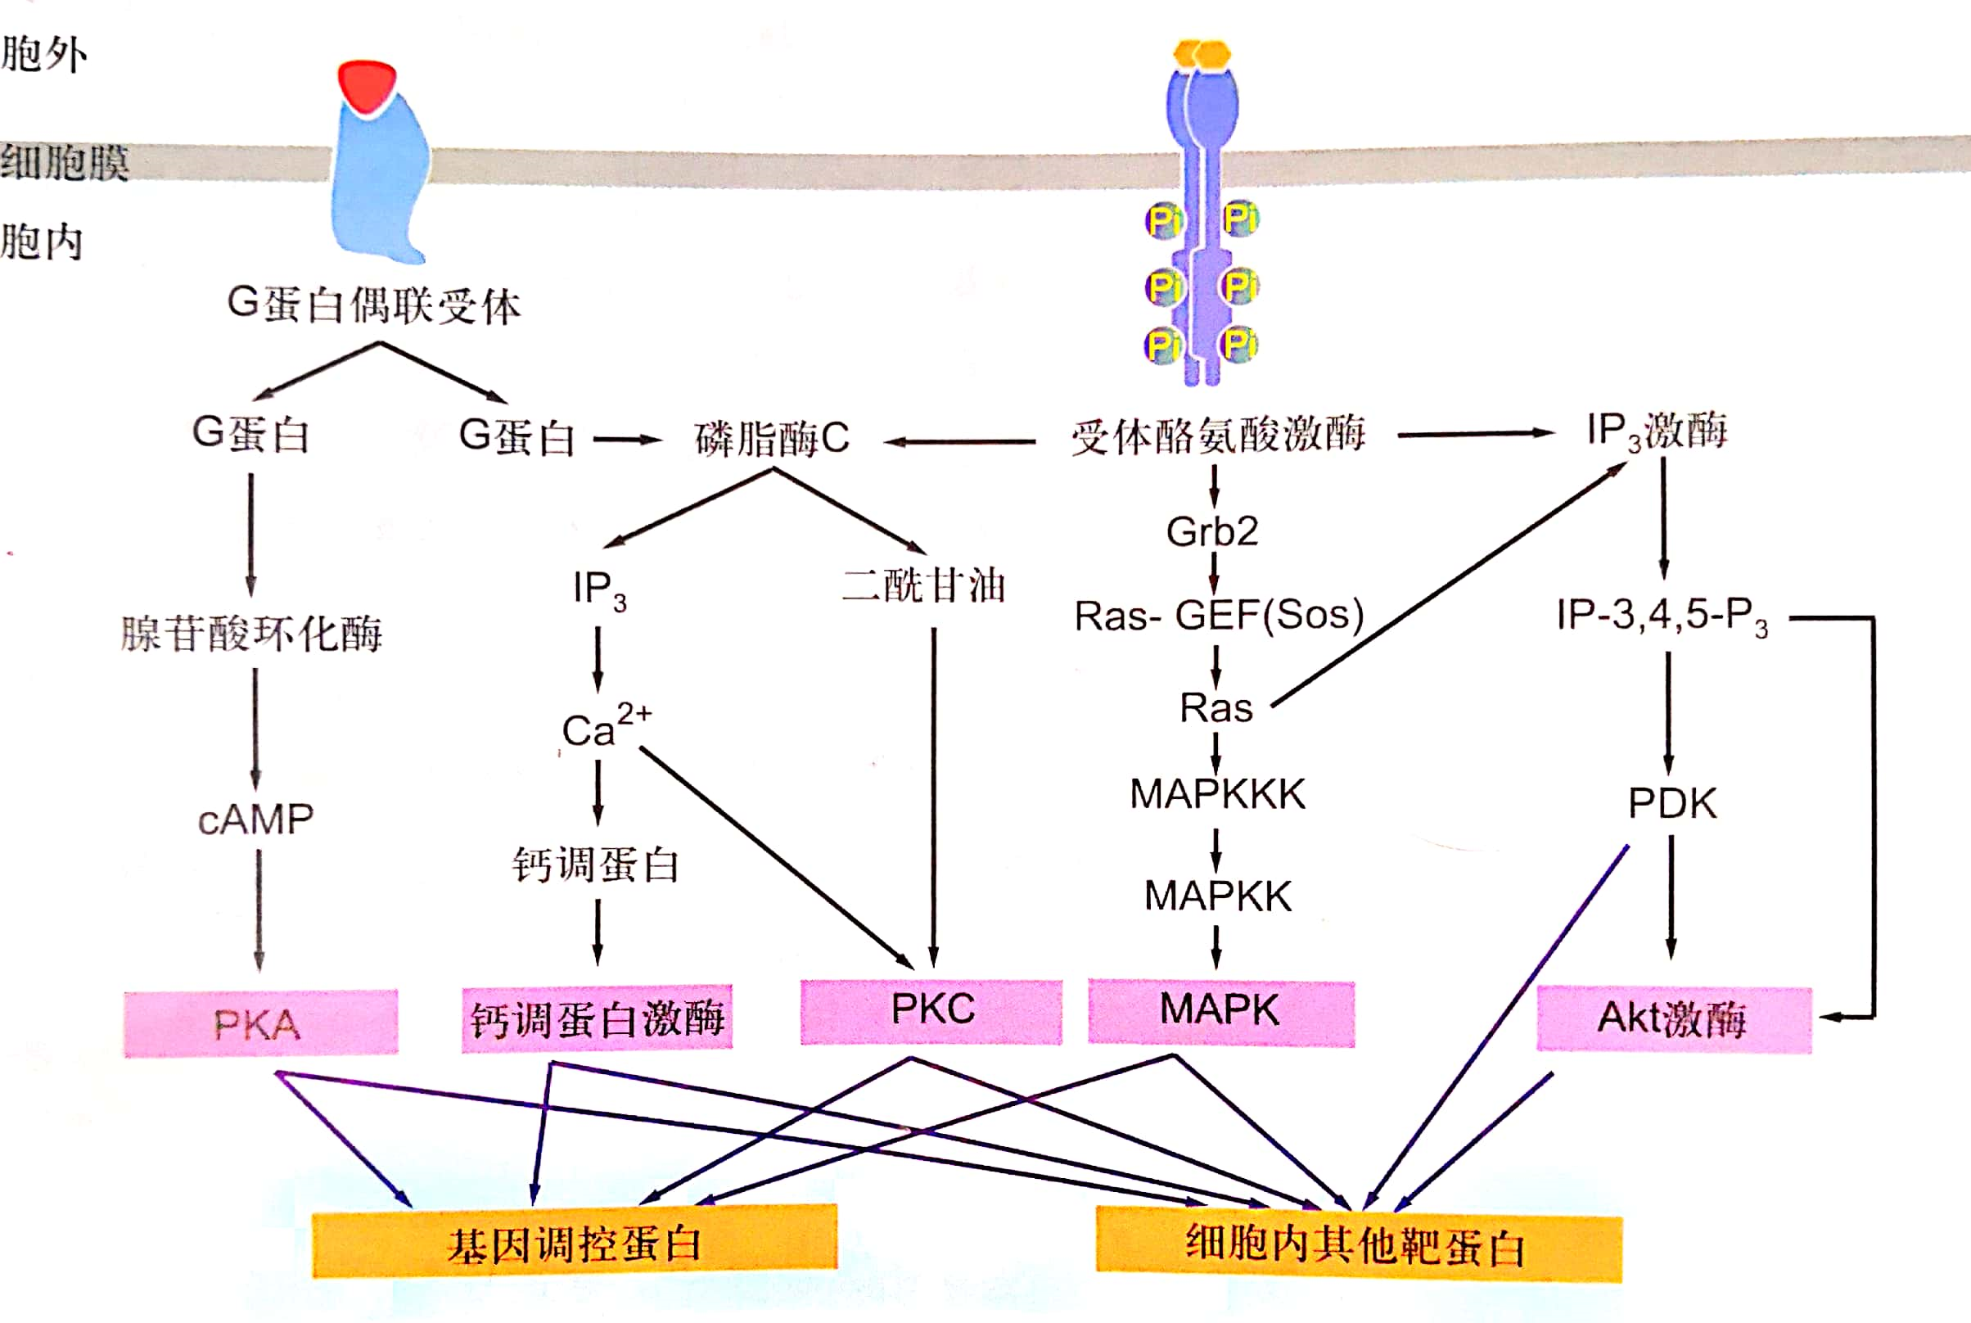

Slide 6
信号控制：受体脱敏和下调
此前我们了解了各种信号通路的启动过程，但是这些信号通路的终止、下调机制都有所不同，而终止机制和启动机制是同等重要的。
一般而言，衡量配体、受体亲和性的指标是受体和配体的解离常数Kd，Kd是指当细胞表面受体中的50%被配体占据时所需的配体分子的浓度。Kd值越大，亲和性越低，Kd值越小，亲和性越高。需要注意的是，靶细胞产生细胞反应并不需要其表面受体全部被激活。
解除和终止信号可以使得长时间或者高浓度暴露于信号刺激的受体，以不同的机制脱敏，这也是一种负反馈调节，我们可以将其称为适应。

Slide 7
靶细胞对信号分子的脱敏机制
根据形式不同，我们将其分为以下五种机制：
1.受体没收：细胞通过配体依赖性的受体接到的内吞作用，减少细胞表面可利用受体的数目。内吞作用在大多数通过网格蛋白/AP包被膜泡的形式被摄入细胞，然后脱去包被，受体形成胞内体，处于被没收的状态，溶酶体将配体消化掉。没收状态的解除通常是由于细胞内pH等因素引起的，解除配体结合的受体可以重新返回质膜。
2.受体下调，通过受体介导的内吞作用，受体-配体复合物转移至胞内溶酶体，进行降解，无法被重复利用。
3.受体失活，通过对于已经激活的受体进行磷酸化，提供抑制蛋白的结合位点，胞质抑制蛋白的结合使得受体失去活性，阻断受体与下游蛋白的交互。这是一种相对快速反应的受体脱敏机制，在大多数G蛋白偶联受体的脱敏中都有涉及。
4.信号蛋白失活，改变胞内信号蛋白活性。
5.抑制性蛋白的产生，下游反应产生的的抑制性蛋白可以对受体或某环节产生抑制，属于与一种负反馈调节机制。

